Slide 1
数据结构+离线
superguymj

Slide 2
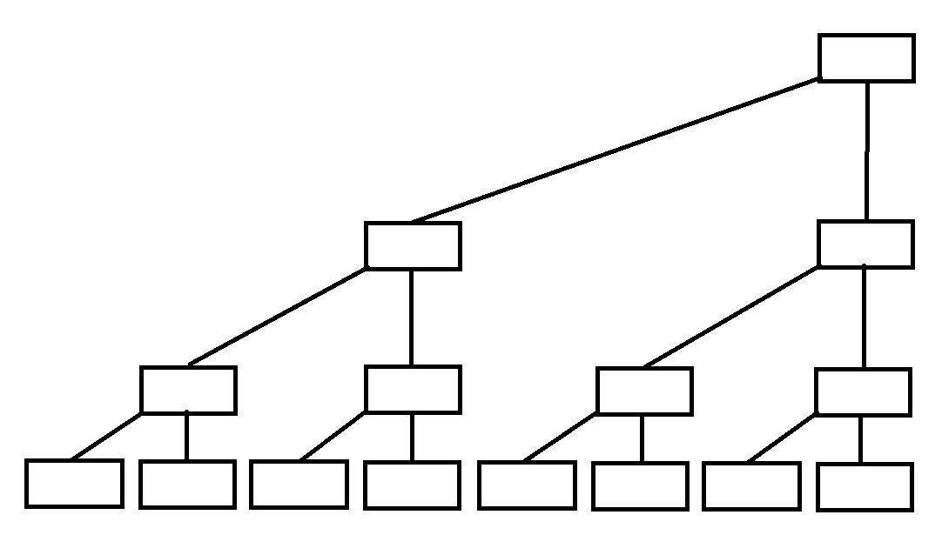
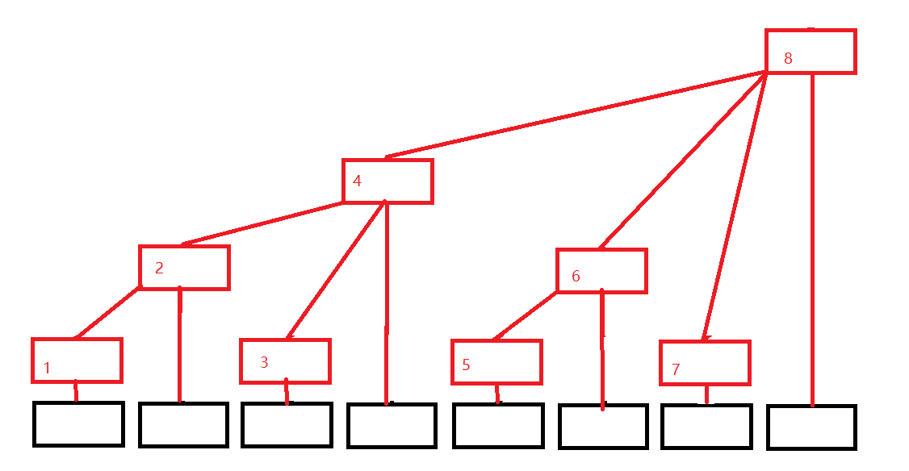
1 树状数组
1.1 基础
树状数组可用于维护前缀。https://www.cnblogs.com/xenny/p/9739600.html

Slide 3
1 树状数组
1.2 树状数组二分
我们可以将树状数组理解为一颗将右儿子缩点的线段树，因此与线段树二分类似。

Slide 4
2 线段树
2.1 基础
https://www.cnblogs.com/xenny/p/9801703.html

Slide 5
2 线段树
2.2 势能线段树
2.2.1 要求维护一个序列，支持区间开根号，区间求和。

Slide 6
2 线段树
2.2 势能线段树
2.2.1 要求维护一个序列，支持区间开根号，区间求和。
解：一个数被开至多6次就会变为1，从此不再变动。区间开根时，若当前区间全是0或1，则直接退出，否则递归下去。因为一个数只会被操作至多6次，所以每个数的势能都小于等于6。则整颗线段树的势能为6nlogn，而每次操作必定使得势能减少，所以时间复杂度为6nlogn。

Slide 7
2 线段树
2.2 势能线段树
2.2.2 要求维护一个序列，支持区间开根号，区间加，区间求和。

Slide 8
2 线段树
2.2 势能线段树(uoj 228)
2.2.2 要求维护一个序列，支持区间开根号，区间加，区间求和。
解：注意每次开根操作后，一段区间内的max-min是不断减少的，当减少到max-min==1且max不是完全平方数时，开根操作等价于一次区间加。

Slide 9
2 线段树
2.3 线段树维护动态dp
2.3.1 经典题：小白逛公园
维护序列，支持单点修改，询问区间内最大子段。

Slide 10
2 线段树
2.3 线段树维护动态dp
2.3.1 经典题：小白逛公园
维护序列，支持单点修改，询问区间内最大子段。
解：若我们已经知道相邻的两个区间[x1,y1],[x2,y2]（y1+1==x2）的“某些信息”，我们就可以求当前大区间[x1,y2]的最大子段。现在思考“某些信息”是什么。
当前区间的最大子段；
当前区间左端点一定选时，当前区间的最大子段；
当前区间右端点一定选时，当前区间的最大子段。

Slide 11
2 线段树
2.4 线段树维护历史版本
2.4.1 经典题：CPU监控
维护序列，维护区间修改，区间加，以及区间内历史最大值。

Slide 12
2 线段树
2.4 线段树维护历史版本
2.4.1 经典题：CPU监控
维护序列，维护区间修改，区间加，以及区间内历史最大值。
解：https://www.cnblogs.com/ydnhaha/p/10181265.html

Slide 13
2 线段树
2.5 李超线段树(uoj423)
2.5.1 维护在空间中加入一条线段(直线），并求x=a时的最高交点。

Slide 14
2 线段树
2.5 李超线段树
2.5.1 维护在空间中加入一条线段，并求x=a时的最高交点。
解：https://zhuanlan.zhihu.com/p/64946571

Slide 15
3 平衡树
3.1 splay https://blog.csdn.net/ModestCoder_/article/details/90139481
3.2 treap https://blog.csdn.net/chenxiaoran666/article/details/81391565
3.3 替罪羊树
https://www.cnblogs.com/tlx-blog/p/12900730.html

Slide 16
4 树链剖分
4.1 重链剖分
4.2 长链剖分
4.3 树分块

Slide 17
4 树链剖分
4.2 长链剖分
经典题：旅馆
给一颗树，求有多少个三元点对(u,v,w)，使得存在点x令dis(u,x)==dis(v,x)==dis(w,x)。(n<=1e6)

Slide 18
4 树链剖分
4.2 长链剖分
经典题：旅馆
给一颗树，求有多少个三元点对(u,v,w)，使得存在点x令dis(u,x)==dis(v,x)==dis(w,x)。(n<=1e6)
解：将每个三元组唯一映射，长链剖分优化dp。

Slide 19
4 树链剖分
4.3 树分块
经典由乃题：给一颗树，点有点权，多次询问求树链点权集合的mex。

Slide 20
4 树链剖分
4.3 树分块
经典由乃题：给一颗树，点有点权，多次询问求树链点权集合的mex。
解：树分块后用bitset维护每条树链点权集合。

Slide 21
4 树链剖分
4.3 树分块
经典由乃题：给一颗树，点有点权，多次询问求树链点权集合的mex。
解：树分块后用bitset维护每条树链点权集合。

Slide 22
5 虚树https://blog.csdn.net/weixin_37517391/article/details/82744605
5.1 经典例题：世界树 https://www.luogu.com.cn/problem/P3233

Slide 23
5 虚树
5.1 经典例题：世界树 https://www.luogu.com.cn/problem/P3233
解：https://www.cnblogs.com/stoorz/p/12466398.html

